Slide 1
Welkom!
Cursus ‘Sterk met Pijn’
Notes:
Zorg dat je de flipovers al geopend hebt!
Flipover negatief positief
Flipover tips voor jou en je omgeving
Flipover wat is chronische pijn
Groepsafspraken (indien van toepassing)
Open daarnaast alvast de thuisopdrachten
Dagboek
Oefening voor thuis omgaan met begrip

Slide 2
Programma
Welkom
Bespreken oefening voor thuis
Wat is chronische pijn?
Pauze
Aandacht voor lichaam
Bespreken herkenningspunten
Oefening voor thuis
Afsluiting
Notes:
Welkom 5 minuten

Slide 3
Bespreken oefening thuis

Slide 4
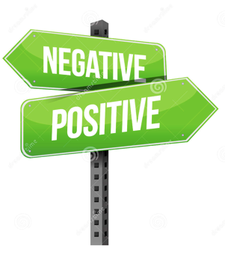
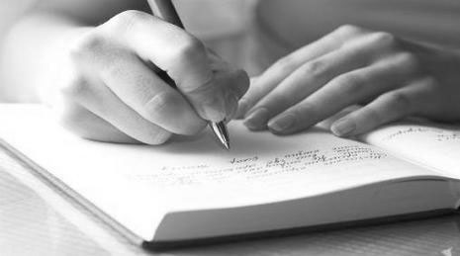
Notes:
25 minuten
Bespreken dagboek en oefening negatief / positief (eindigen met positief)
Terugblik: hoe vorige bijeenkomst ervaren?
Dagboek: wil iemand zijn ervaring delen?
Oefening negatief/positief:
Kijk naar de punten die je hebt opgeschreven en pak er 5 uit
Zet er een cijfer voor tussen de 1 en 10. Bij 1 hebben deze punten geen invloed op je leven. Bij een 10 dan hebben ze extreem veel invloed op je leven
Rijtje langs gaan
Daarna bespreken – oplossingen gevonden?
Daarna positief langs gaan

Slide 5
Wat is chronische pijn
Notes:
30 minuten

Slide 6
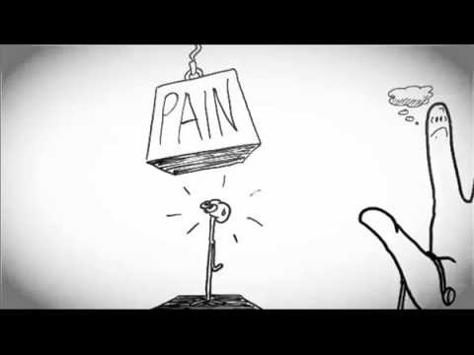
Notes:
Film duurt 6 minuten – Je kunt er ook voor kiezen om de film er uit te halen
https://www.youtube.com/watch?v=w_QMovjlzmk&t=2s

Slide 7
Oefening
Hoe was de weg voor jou tot aan de diagnose?
Hoe lang was deze weg?
Kreeg je direct medewerking?
Hoe reageerde je zelf op de diagnose?
Hoe reageerde je omgeving?
Notes:
Flipover “wat is chronische pijn”
Bespreken in groepjes van 2 en 1 groepje van 3
Ieder krijgt 4 minuten de tijd om zijn verhaal te vertellen aan de ander. Daarna draai je de rollen om.
Uiteindelijk gaat de ander straks een samenvatting geven van datgene dat je hebt gezegd.
Tijd bijhouden
Totaal Tijd: 30 minuten
Film: 6
Groepjes: 12
Bespreken: 12

Slide 8

Notes:
15 minuten

Slide 9

Notes:
5 minuten
Aandacht voor het lichaam – spierontspanningsoefening

Slide 10
Bespreken herkenningspunten
Notes:
35 minuten
Overeenkomsten en verschillen bespreken
De lange weg
De opluchting ???
-----------
Daarna … chronische pijn heb je samen – hoe kun je elkaar daarin ondersteunen?
Flipover “tips voor jou en je omgeving”

Slide 11

Notes:
Spiegeloefening

Slide 12
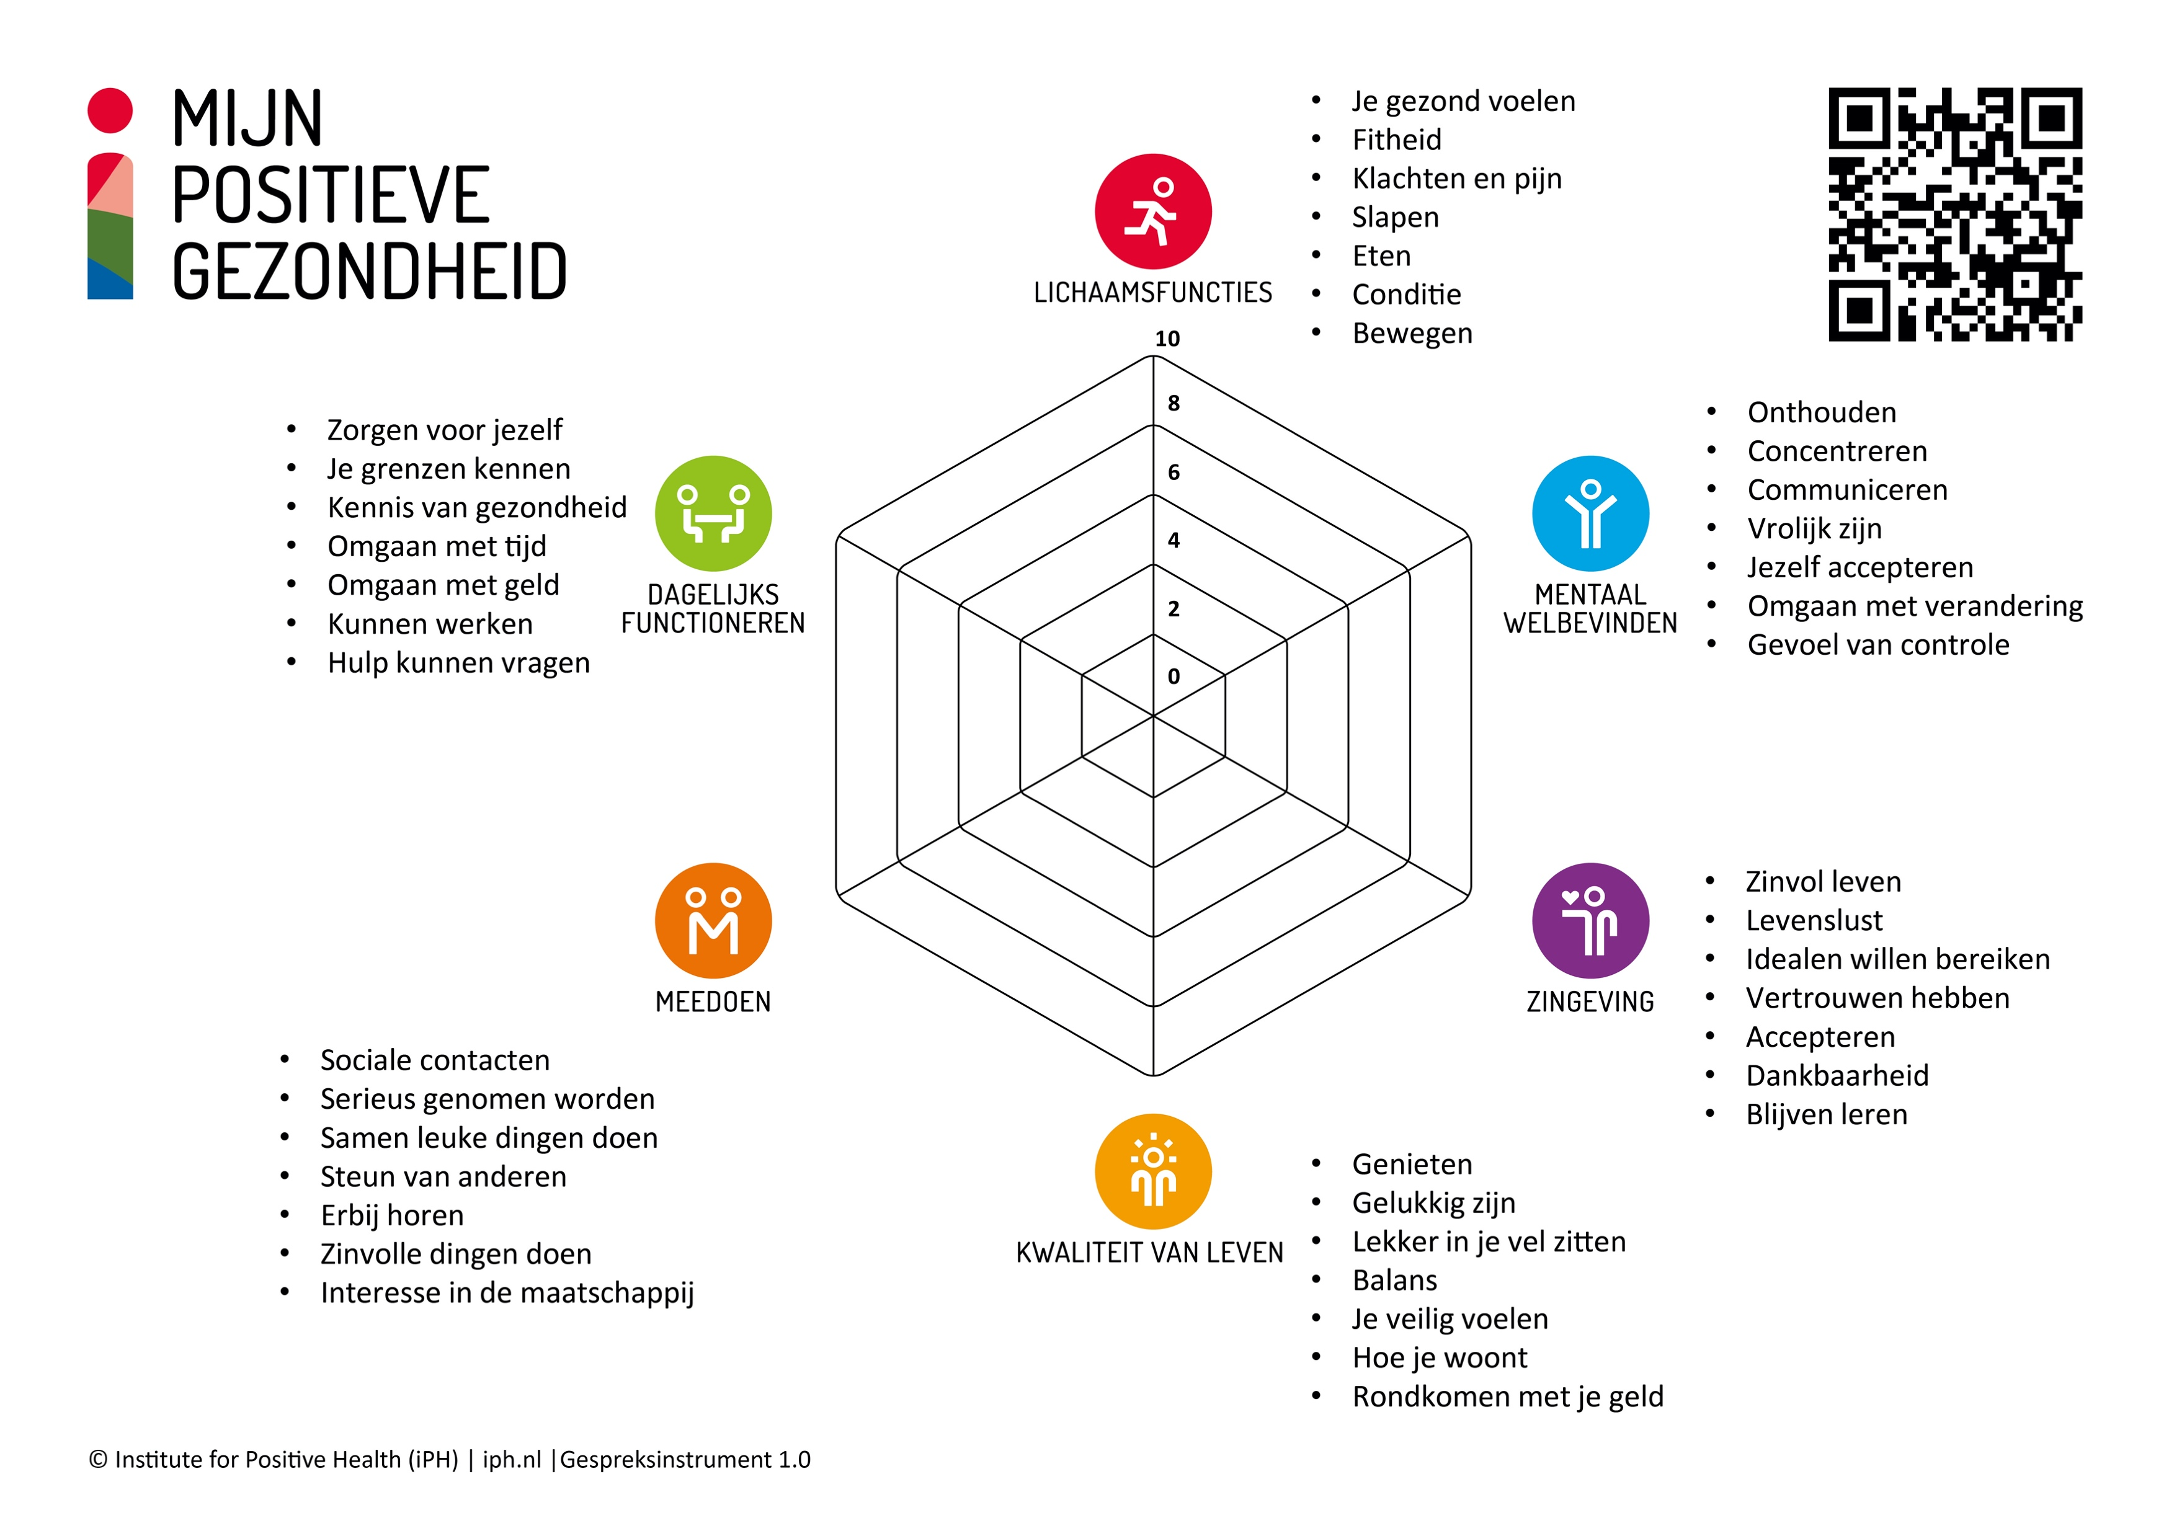
Notes:
Positieve gezondheid
Uitleg geven positieve gezondheid en over het spinnenweb
Eventueel het filmpje laten zien
https://www.youtube.com/watch?v=vEjGN6QTSpk&feature=emb_logo
https://youtu.be/qHscChBoLX0

Slide 13
Oefening voor thuis
Notes:
5 minuten
Elke keer een oefening mee naar huis. Door te oefenen leer je beter en krijg je andere inzichten
Deze keer twee opdrachten:
Dagboek
Omgaan met begrip

Slide 14
Bedankt voor jullie aandacht
Notes:
Afsluiten

